Slide 1

LĨNH VỰC PHÁT TRỂN NHẬN THỨC
NHẬN BIẾT – TẬP NÓI
BÀI GIẢNG
Chủ đề: Động vật
Tên bài dạy: nhận biết tập nói: “con gà”
Đối tượng: Nhà Trẻ(24-36 tháng)
Số lượng: 15-20 trẻ
Thời gian: 15-17 phút
Người soạn: Nguyễn Thị Hồng Nhung

Slide 2
I. MỤC ĐÍCH YÊU CẦU : 1.Kiến thứ: - Trẻ nhận biết gọi tên con gà - Biết được các đặc điểm nổi bật của con gà - Cung cấp cho trẻ biết một số đặc điểm: mỏ gà, chân gà, đầu gà có mào đỏ. 2. Kỹ năng:
- Phát triển ngôn ngữ cho trẻ thông qua hoạt động.
- Rèn kỹ năng lắng nghe, nói những câu dài, ghi nhớ có chủ đích

Slide 3
3. Giáo dục thái độ: - Trẻ biết chăm sóc và yêu quý vật nuôi. II. CHUẨN BỊ : 1. Đồ dùng của cô và của trẻ. - Mô hình trang trại chăn nuôi gà. - Đồ chơi con gà. - Con gà trống, gà mái - Tranh vẽ con gà trống,dán ở các góc chơi. - Mũ gà cho mỗi trẻ. 2. Địa điểm tổ chức: - Trong phòng học.

Slide 4
MỜI CÁC BÉ QUAN SÁT
HÌNH ẢNH CON GÀ
HÌNH ẢNH CON GÀ

Slide 5
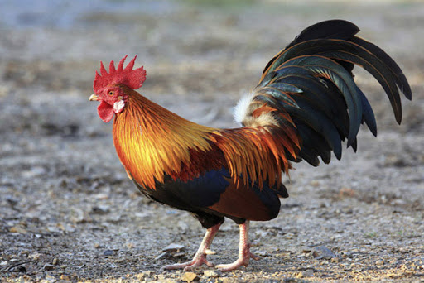
1. Gà trống

Slide 6
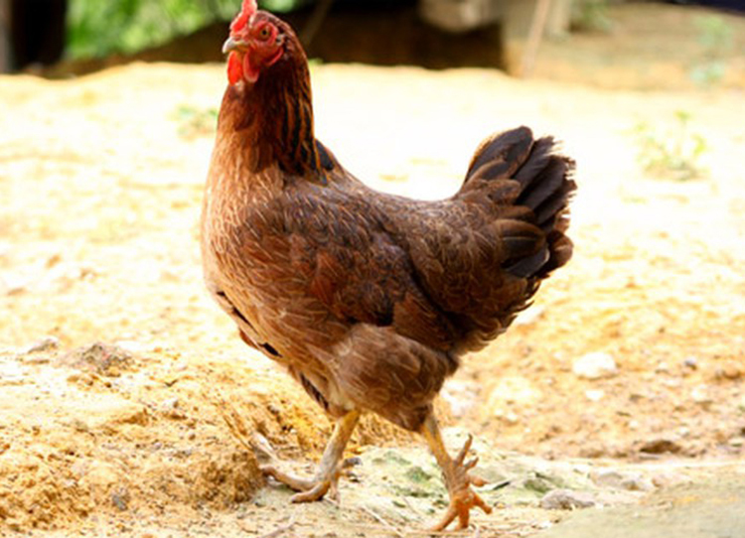
2. Gà mái

Slide 7
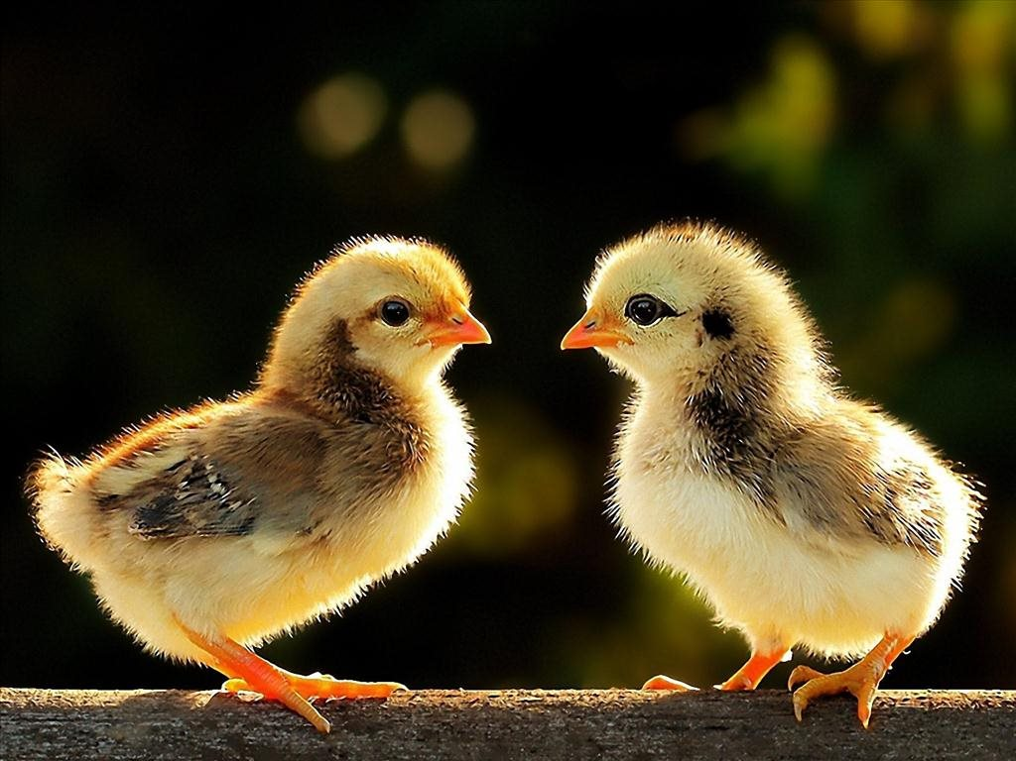
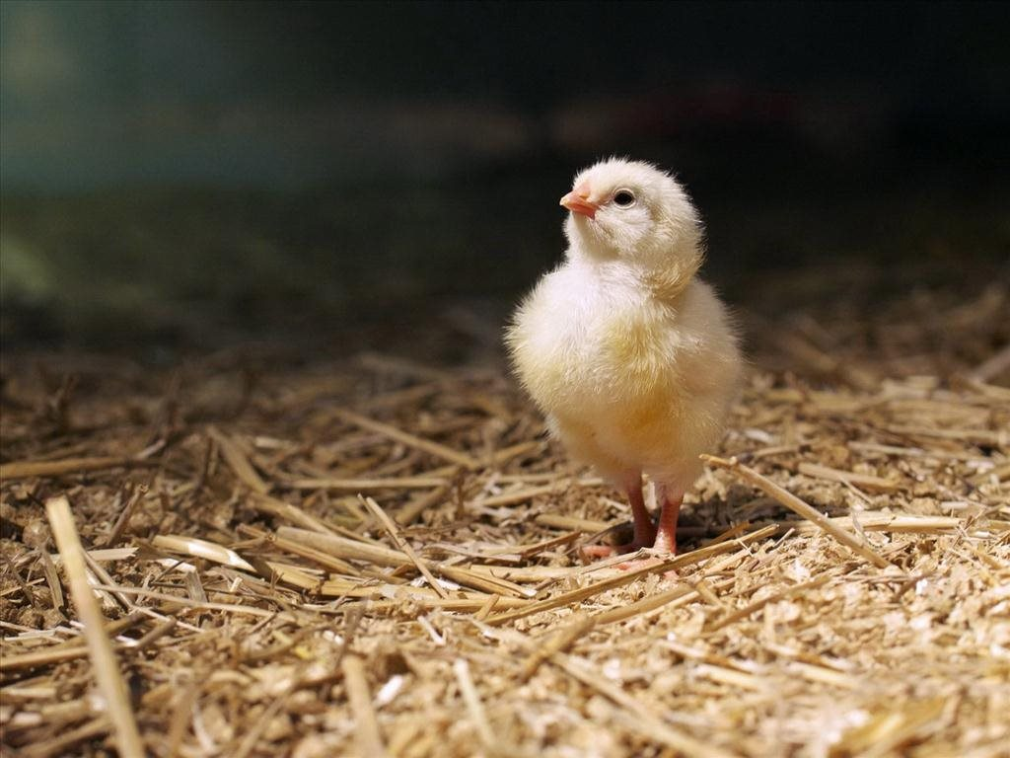
3. Con gà con

Slide 8
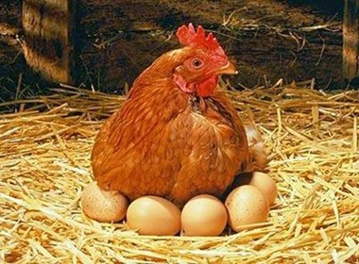
4. Gà ấp trứng

Slide 10
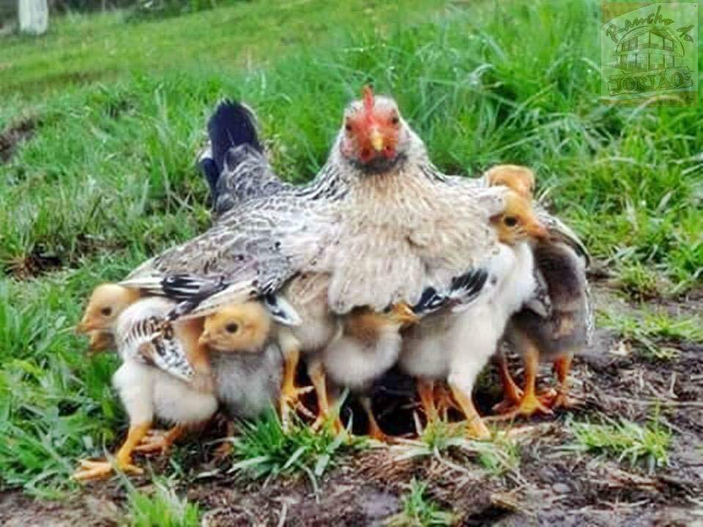
6. Gà mẹ che gà con

Slide 11
